Slide 1

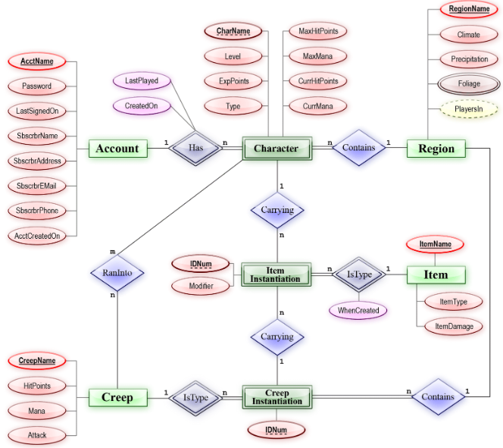
Modelo E/R
0781 – Análise de Sistemas

Slide 2
Modelo E/R
A modelação dados é um método que permite modelar a estrutura de uma base de dados;
Tipicamente é apresentado sob a forma de um diagrama;
O modelo E/R, Entidade Associação procura criar uma simulação da realidade
Técnica para modelizar os dados de um sistema de informação
Modelo independente da tecnologia
A realidade é vista como um conjunto de entidades que interagem umas com as outras através de um conjunto de associações ou relacionamentos de vários tipos, as entidades essas que possuem atributos

Slide 3
Modelo E/R
Vantagens
Questionar regras da organização
Salientar novas necessidades de informação
Revelar incoerências atuais
Construção faseada, “Top-Down”
Facilidade de comunicação entre utilizadores e informáticos

Slide 4
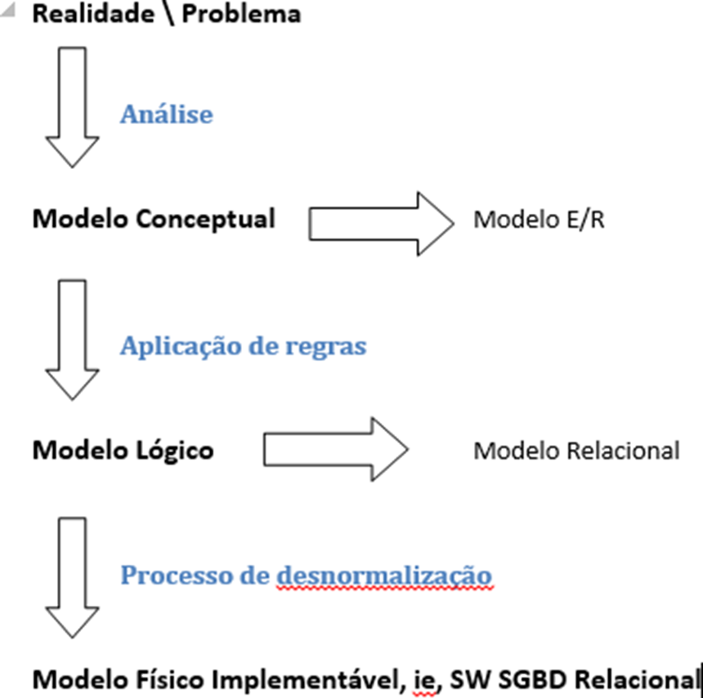
Modelo E/R
Etapas

Slide 5
Modelo E/R
Entidade
Qualquer objeto ou conceito com interesse para a organização, sobre o qual se quer guardar informação e que possa ser identificável de forma inequívoca.
Representam coisas, seres, conceitos ou acontecimentos do mundo real e que
têm determinadas características ou atributos
Normalmente usam-se substantivos, no singular, para referenciar entidades
Representam-se com retângulos

Slide 6
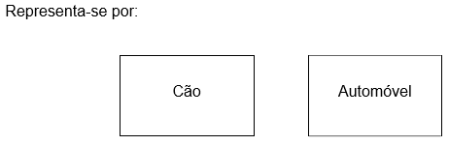
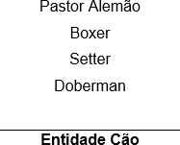
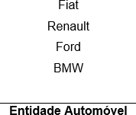
Modelo E/R
Exemplos:

Slide 7
Modelo E/R
Atributo
Propriedade que caracteriza uma entidade
Uma das tarefas da modelização consiste em selecionar apenas o conjunto de atributos relevante para caracterizar cada entidade
Os valores de cada atributo são definidos num determinado domínio. Esse domínio é o conjunto dos valores admissíveis para o atributo em qualquer dos elementos da entidade
Atributos chave (chave primaria) – São atributos de uma entidade que identificam de forma inequívoca uma ocorrência especifica dessa entidade, distinguindo-a das restantes

Slide 8
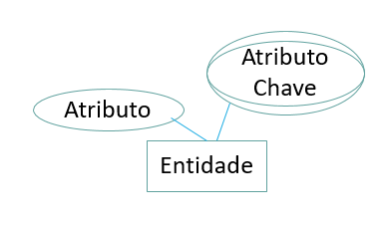
Modelo E/R
Domínios de atributos: exemplo
Entidade CONTRATO com os seguintes atributos: Nº contrato, data, montante
Nº contrato - conjunto de todos os nºs inteiros não negativos. Esta definição deveria impedir a introdução de letras ou nºs negativos
Data - Conjunto de todas as datas inferior à data em que a informação é registada e apresentada num formato previamente estabelecido
Montante - Valor não negativo, representando uma quantia expressa numa determinada unidade monetária
Como representar entidades e atributos

Slide 9
Modelo E/R
Associações
As entidades relacionam-se entre si através de algo que se denomina
Associação
Numa associação, uma entidade é considerada obrigatória quando todos os
elementos da entidade participam obrigatoriamente na associação
Utilizam-se verbos para referenciar associações
Entidades: Cliente, Fornecedor
Associações: Compra, Vende

Slide 10

Entidade Associativa
Existem situações em que as associações têm atributos próprios
Uma entidade-associativa (EA) "sai" duma associação com atributos próprios e caracteriza-se através de 4 condições
A associação de onde "sai" a EA deve ser M:N;
A EA deve ter significado para os utilizadores e até ser identificada por um identificador único;
A EA deve ter um ou mais atributos para além do identificador (vem da própria definição de EA);
A EA pode participar em uma ou mais associações, independentemente das que tem com as entidades que "associa“.

Slide 11

Modelo E/R
Entidades representam-se com retângulos e associações entre entidades por losangos ( representação de Chen) ou simplesmente por uma linha (representação de Crow’s Foot)

Slide 12
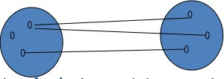
Modelo E/R
Obrigatoriedade de participação de uma entidade, numa associação
A participação de uma entidade diz-se obrigatória, se para cada ocorrência dessa entidade existir no mínimo uma ocorrência das outras entidades que participam na associação
Diz-se facultativa se existirem ocorrências dessa entidade que não estejam associadas a nenhuma ocorrência da outra entidade participante da associação

Slide 13
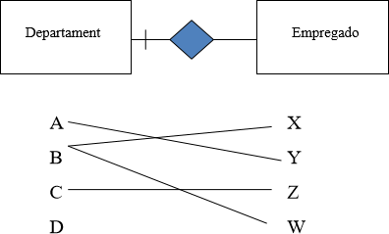
Modelo E/R
Entidade obrigatória

Slide 14
Modelo E/R
Cardinalidade das Associações
Muitos para muitos (equivalente a duas associações de um para muitos)
Um para muitos
Muitos para um
Um para um

Slide 15

Modelo E/R
EXEMPLO: Um para Vários
Cada empregado pertence obrigatoriamente a um departamento e um departamento só pode existir se tiver empregados
Associação um-vários, Deptº-Empreg, em que ambas as entidades são obrigatórias

Slide 16

Modelo E/R
EXEMPLO: Um para Vários
Um departamento só pode existir se tiver empregados, mas pode haver empregados que não estejam afetos a nenhum departamento
Um- vários, Deptº - Empreg, em que a associação é obrigatória apenas para a entidade departamento

Slide 17

Modelo E/R
EXEMPLO Um para Vários
Cada empregado tem de estar afecto a um departamento, mas pode haver deptºs que não tenham empregados.
Deptº - Emp, um-vários, apenas a entidade empregado é obrigatória nesta associação

Slide 18

Modelo E/R
EXEMPLO Um para Vários
Pode haver departamentos que não tenham empregados e empregados que não pertençam a nenhum departamento
Nenhuma das entidades é obrigatória

Slide 19
Modelo E/R
Tipos de Associação
Unária - Associação de uma entidade consigo próprio
Binária - Associação entre 2 entidades
Ternária - Associação entre 3 entidades

Slide 20
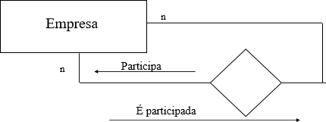
Modelo E/R
Associação Unária
Um Banco quer saber as participações de capital das empresas suas clientes, em outras também suas clientes

Slide 21
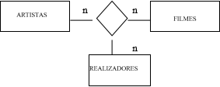
Modelo E/R
Associação Ternária e binária

Slide 22
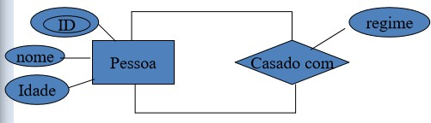
Modelo E/R
Relações 1 para 1

Slide 23
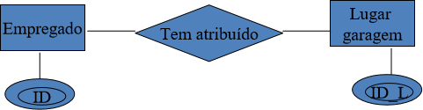
Modelo E/R
Relações 1 para 1

Slide 24
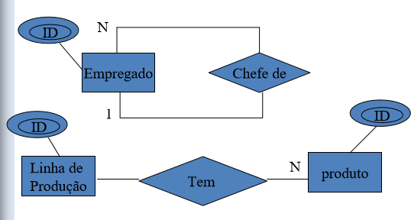
Modelo E/R
Relações 1 para N

Slide 25
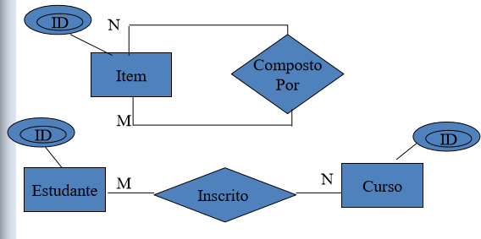
Modelo E/R
Relações M para N

Slide 26
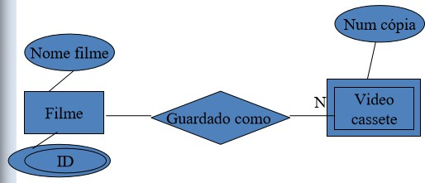
Modelo E/R
Relações 1 para N entidade fraca

Slide 27
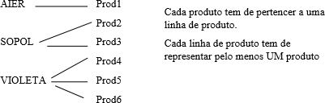

Modelo E/R
Relações de obrigatoriedade

Slide 28
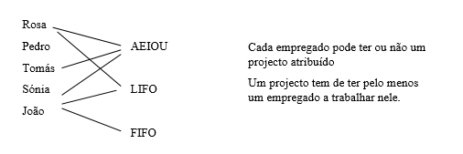

Modelo E/R
Relações de obrigatoriedade

Slide 29
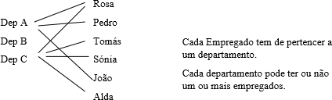

Modelo E/R
Relações de obrigatoriedade

Slide 30
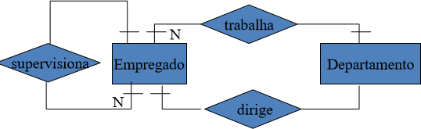
Modelo E/R
Relações de obrigatoriedade
Relação trabalha é obrigatória nos dois
sentidos. i.e.: Um departamento tem de ter pelo menos um empregado que trabalha
nele e cada empregado
tem de ser
a um
associado exatamente
departamento.
Relação dirige é obrigatória sentido: Um departamento
só num deve ter
exactamente um dirigente. Por outro lado um empregado pode ser ou não o dirigente do departamento.

Slide 31
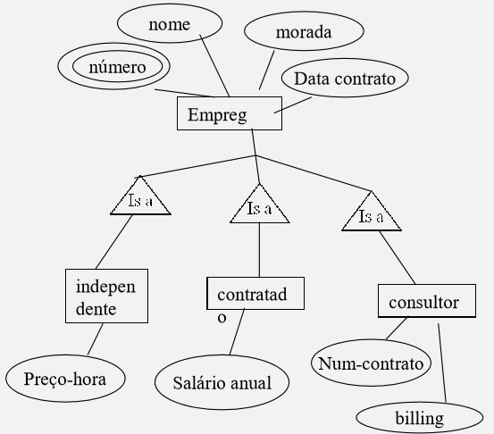
Representação da especialização / generalização
Deve-se considerar a existência de subtipos de uma entidade quando:
Existem atributos comuns a todos os subtipos;
Existem atributos que dizem respeito só ao subtipo

Slide 32
Modelo Relacional
No modelo relacional pode tomar-se como princípio que:
Entidades dão origem a tabelas
Associações podem ou não dar origem a tabela, dependendo
Se a entidade é ou não obrigatória (estudar ocorrências)
Se são relações de muitos para muitos
Fatores de otimização

Slide 33
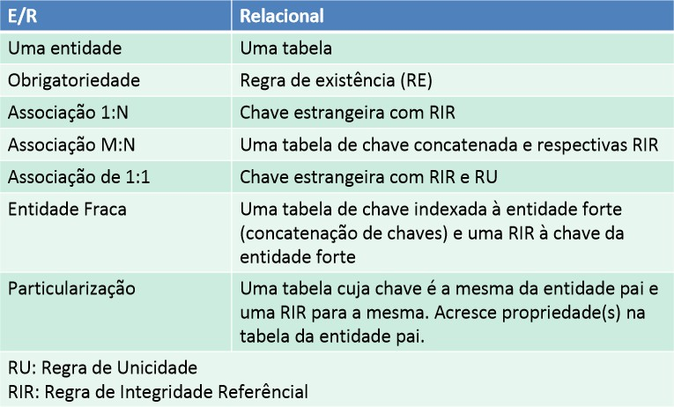
Modelo Relacional

Slide 34
Modelo Relacional
Associações de Muitos para Muitos
Quando uma entidade está presente numa associação de grau m:n, com ou sem obrigatoriedade, dá sempre origem a três tabelas
A chave da associação é sempre a concatenação das chaves das 2 tabelas
tabela1 (chave da tabela 1 , atributos da entidade 1)
tabela 2 (chave da tabela 2 , atributos da entidade 2)
tabela 3 (chave da tabela 1, chave da tabela 2, atributos próprios)

Slide 35

Modelo Relacional
Casos Particulares: Associações de um para Muitos
Exemplo organização por departamento em que existe a seguinte regra
Cada empregado deve pertencer obrigatoriamente a um departamento
Empregado ( IdEmp, Nome, …, IdDep,) Regra: IdDep tem de existir
Departamento ( IdDep, Designação, …)

